Slide 1
Комплекс упражнений
для развития межполушарного взаимодействия
подготовила студентка 3ИВТ1.2 Логинова Софья

Slide 2
Что такое межполушарное взаимодействие?
Межполушарное взаимодействие — особый механизм объединения Левого Полушария и Правого Полушария в единую интегративную, целостно работающую систему, формирующийся под влиянием как генетических, так и средовых факторов.

Slide 3
Что такое координация движений?
Координация движения — процессы согласования активности мышц тела, направленные на успешное выполнение двигательной задачи.

Slide 4
Средства развития координации:
физические упражнения повышенной координационной сложности и содержащие элементы новизны,
общеподготовительные гимнастические упражнения динамического характера, одновременно охватывающие основные группы мышц.

Slide 5
Методы развития координации:
метод вариативного упражнения,
игровой,
соревновательный метод.

Slide 6
Как координация влияет на организм?
Упражнения на синхронизацию улучшают зрительно-пространственную обработку информации, которая необходима для определения расстояния в уме. Они влияют на внимание, торможение и исполнительный контроль, помогая людям переключаться между двумя задачами.

Slide 7
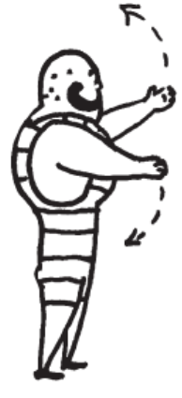
Упражнения: Стоя
Стоя. Проделайте несколько одновременных круговых движений прямыми руками так, чтобы движение правой руки было направлено вперед, а левой – назад. Затем измените направление движения рук: правой назад, левой вперед

Slide 8
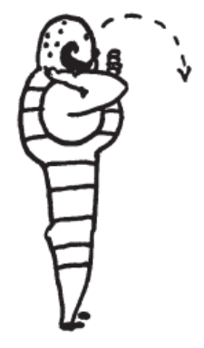
Упражнения: Стоя
Стоя. Согните руку в локтевом суставе и поднимите ее так, чтобы кисть была около уха, а предплечье параллельно полу На локоть положите 3–5 монет. Быстрым движением кисти вперед-вниз с одновременным разгибанием руки в локтевом суставе попробуйте поймать в ладонь все монеты. Если вы не можете справиться с этой задачей, потренируйтесь предварительно с одной монетой

Slide 9
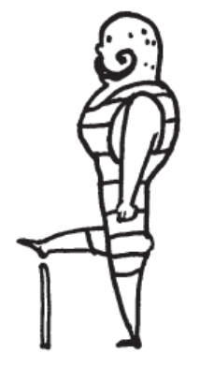
Упражнения: Стоя
Стоя. Возьмите палку длиной около метра. Поставьте ее вертикально на пол перед собой, прижав сверху ладонью правой руки. Оторвав руку от палки, попробуйте перешагнуть через нее прямой ногой справа налево и, не давая палке упасть, прижмите ее снова ладонью. Затем перешагните через палку слева направо. После этого попробуйте, оторвав руку от палки, сделать поворот на 360 градусов и, не давая палке упасть, прижмите ее ладонью сверху. Затем проделайте поворот в другую сторону

Slide 10
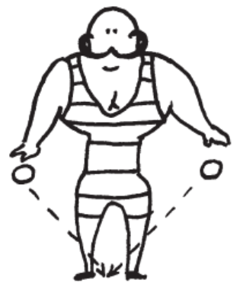
Упражнения: Стоя
Стоя. Возьмите в каждую руку по теннисному мячу и поднимите руки вперед. Затем опустите мячи и поймайте их, когда они отскочат от пола. Если это задание выполняется легко, можно его усложнить: мяч, брошенный правой рукой, поймайте левой, а мяч, брошенный левой рукой, поймайте правой

Slide 11
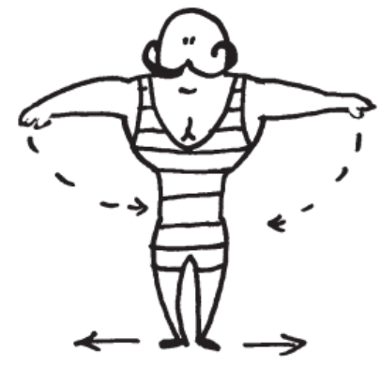
Упражнения: В прыжке
Выполняя во время занятий физическими упражнениями прыжки на месте, попробуйте их разнообразить следующим образом в двух вариантах. В первом варианте проделайте прыжки из исходного положения ноги вместе, руки вдоль туловища. Делая прыжок, поднимите руки в стороны, а ноги поставьте врозь. Вторым прыжком вернитесь в исходное положение. Во втором варианте проделайте прыжки из исходного положения ноги вместе, руки в стороны. Делая первый прыжок, опустите руки вниз, а ноги поставьте врозь. Вторым прыжком поднимите руки в стороны, а ноги поставьте вместе. Попробуйте проделать прыжки в достаточно высоком темпе

Slide 12
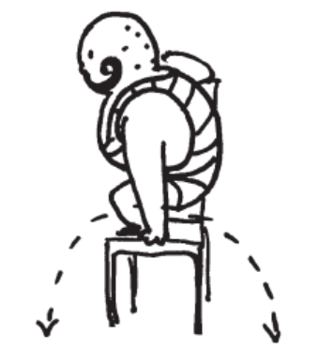
Упражнения: На стуле
Сядьте на стул боком к спинке, обопритесь одной рукой о сиденье, а другой – о спинку. Согните ноги и перенесите их над сиденьем и поставьте на пол. Затем таким же образом вернитесь в исходное положение. Выполняя упражнение, следите за тем, чтобы при переносе ног ступни не задевали сиденье. В исходном положении делайте вдох, пронося ноги над сиденьем – выдох

Slide 13
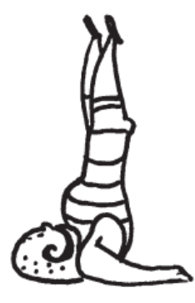
Упражнения: На спине
Лягте на спину, поднимите ноги и туловище до вертикального положения и обопритесь ладонями о поясницу. Старайтесь, чтобы туловище и ноги составляли прямую линию. Это упражнение называется «стойка на лопатках» или «березка». Зафиксировав принятое положение, попробуйте сохранить его несколько секунд. Затем положите руки на пол, ладонями вниз и продолжайте фиксировать принятое положение

Slide 14
Список литературы:
Межполушарное взаимодействие
Координация движения
https://www.elibrary.ru/item.asp?id=35039744
Методы и средства развития координации
https://spkaltan.ucoz.net/seminar/pamjatka_dlja_roditelej-uprazhnenija_domapdf.pdf
https://sport.wikireading.ru/9272

